Slide 1
El vocabulario de Unidad 7 lista 1

Slide 2
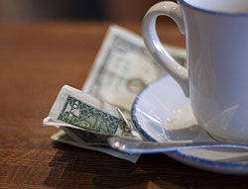
Dejar la propina
Darle dinero al mesero por el servicio

Slide 3
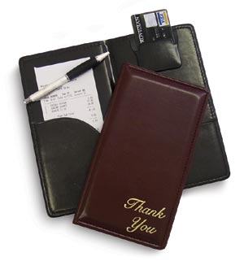
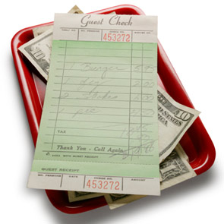
Pagar la cuenta

Slide 4
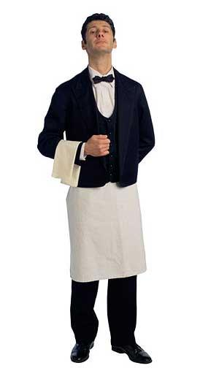
El mesero
Sirve la comida en el restaurante.

Slide 5
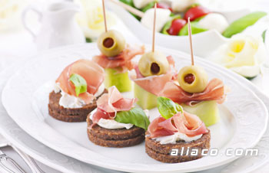
Los entremeses
Se comen antes del plato principal

Slide 6
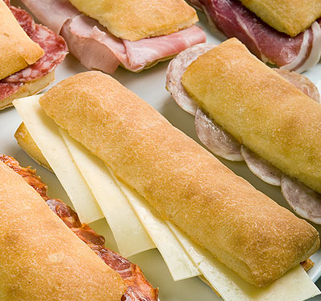
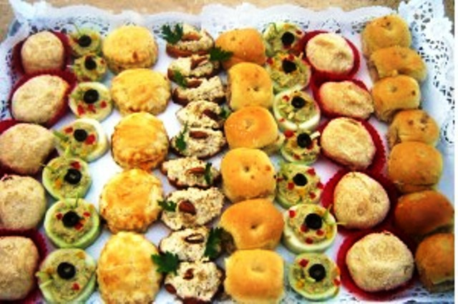
Los bocadillos
Se comen con las manos

Slide 7
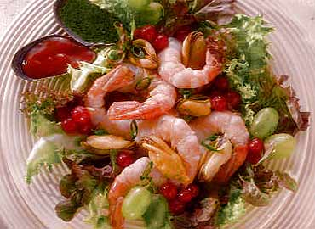
Los mariscos
Los camarones y la langosta. La comida del mar con concha.

Slide 8
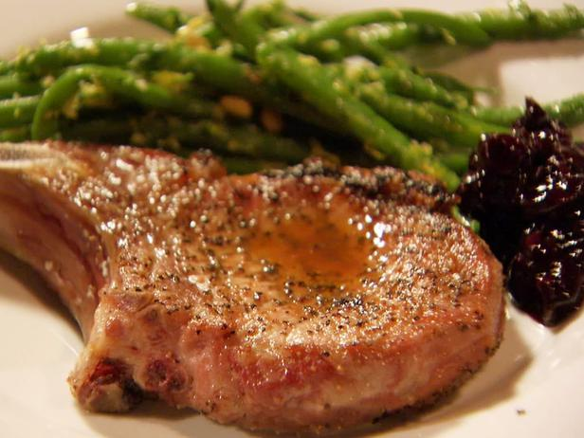
Las chuletas de cerdo

Slide 9
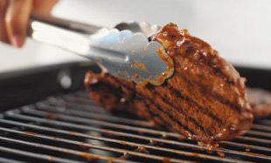
El bistec a la parrilla

Slide 10
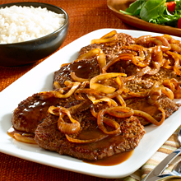
El bistec encebollado
La carne con cebollas

Slide 11
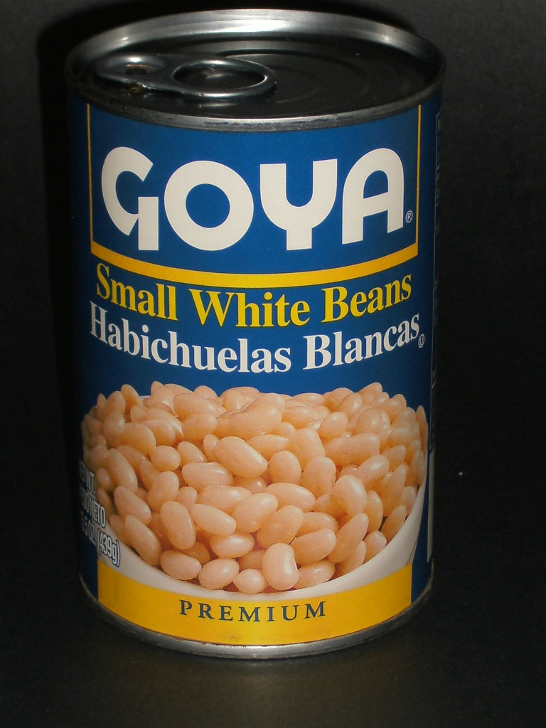
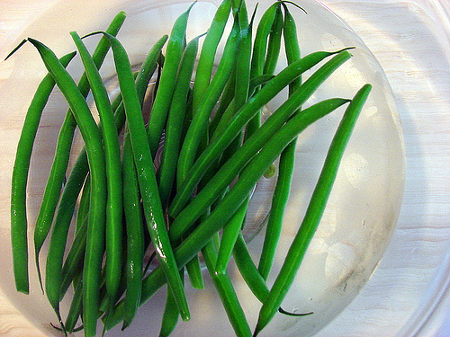
Las habichuelas

Slide 12
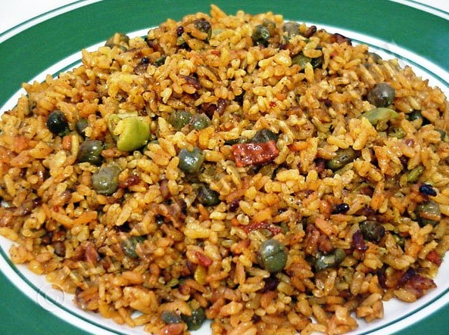
El arroz con gandules

Slide 13
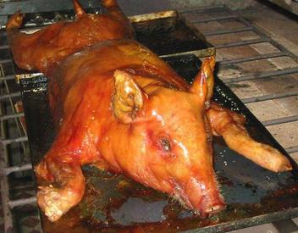
El lechón asado

Slide 14
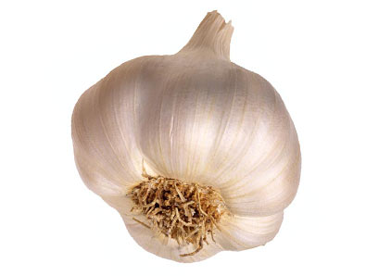
El ajo

Slide 15
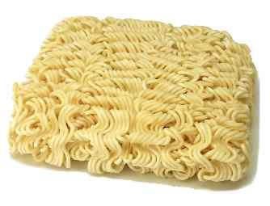
Los fideos

Slide 16
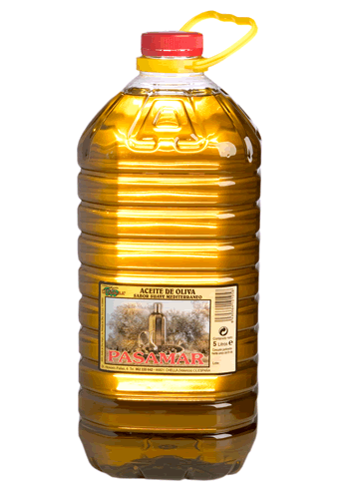
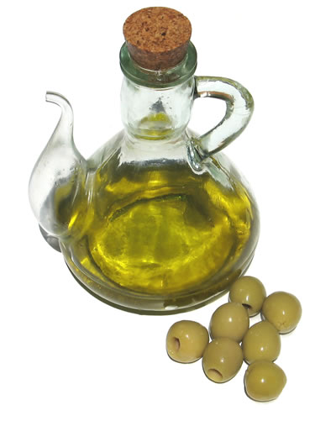
El aceite de oliva

Slide 17
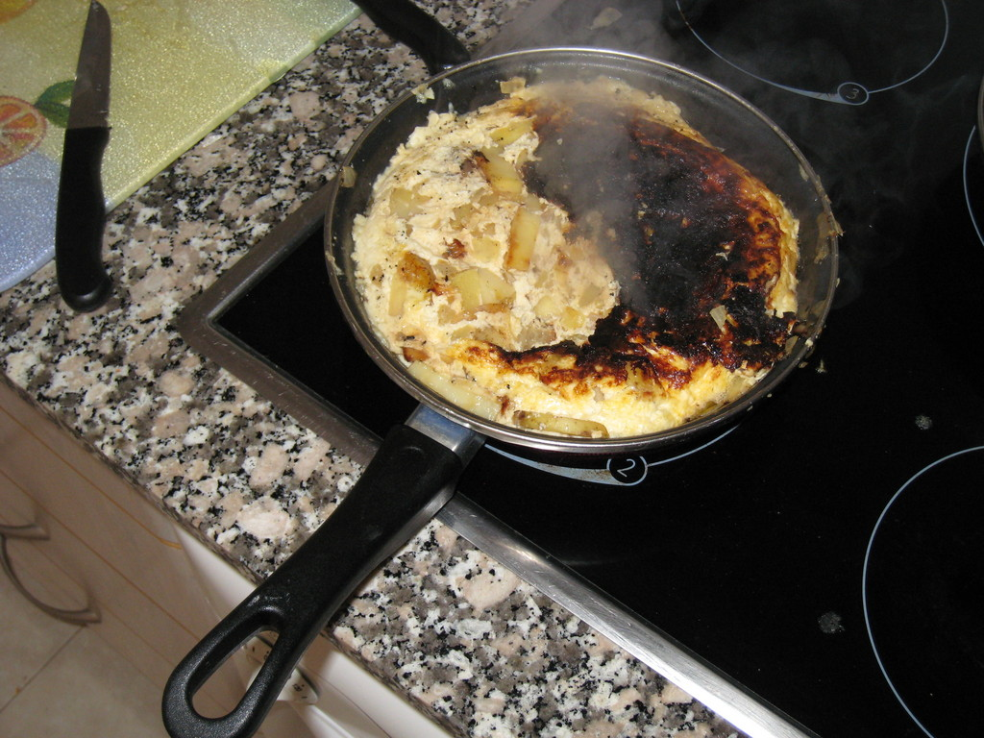
Está quemada
No se puede comerla porque…

Slide 18
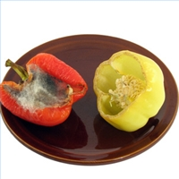
Está echada a perder
No debes comer la comida porque…

Slide 19
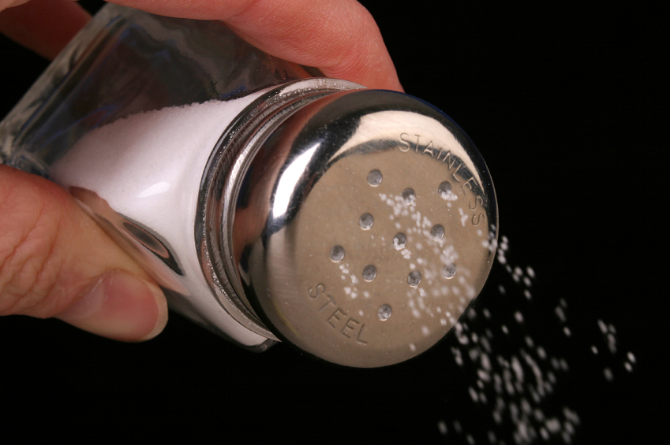
Le falta sal
La sopa necesita sal.

Slide 20
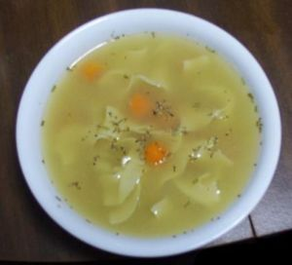
El caldo de pollo

Slide 21
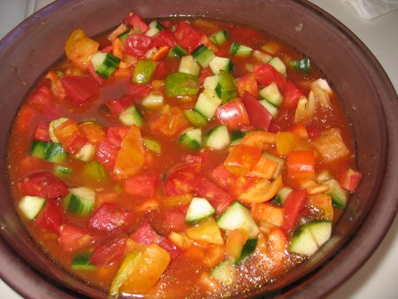
El gazpacho
Una sopa fría de verduras

Slide 22
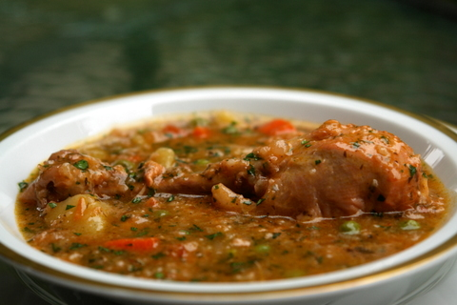
aguado
Hay demasiado líquido

Slide 23
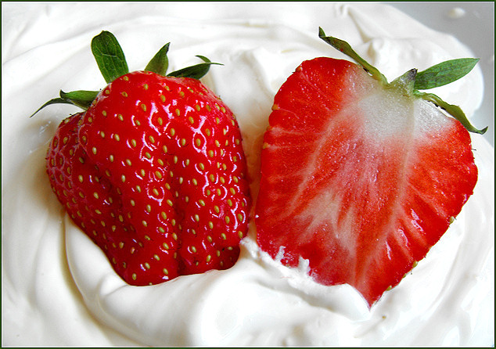
Las fresas con crema

Slide 24
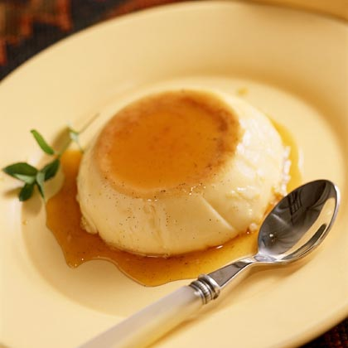
El flan de vainilla
Un postre de yema de huevo, caramelo y azúcar

